Slide 1

Statistika dan Probabilitas Program Studi Informatika Sesi 5 – Analisis Regresi dan Korelasi Sederhana
Syahid Abdullah, S.Si, M.Kom

Slide 2
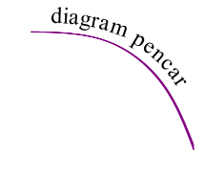

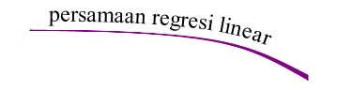
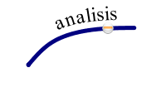




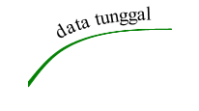
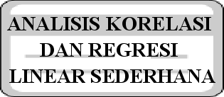







ANALISIS KORELASI DAN REGRESI LINIER SEDERHANA

Slide 3
ANALISIS KORELASI DAN REGRESI
Latar Belakang
Terdapat kejadian-kejadian, kegiatan-kegiatan, atau masalah-masalah yang saling berhubungan satu sama lain.
Dibutuhkan analisis hubungan antara kejadian tersebut.
Perlu dibahas mengenai bentuk hubungan yang ada atau diperkirakan ada antara kedua perubah tersebut.

Slide 4
Apa yang diukur dari hubungan tersebut???
Bagaimana hubungan fungsional dua kejadian tersebut atau bagaimana persamaan matematis yang mempresentasikan hubungan dua kejadian tersebut (analisis regresi)
Bagaimana kekuatan atau keeratan hubungan dua kejadian tersebut (analisis korelasi)

Slide 5
Regresi merupakan teknik statistika yang digunakan untuk mempelajari hubungan fungsional dari satu atau beberapa peubah bebas (peubah yang mempengaruhi) terhadap satu peubah tak bebas (peubah yang dipengaruhi)
Korelasi merupakan ukuran kekuatan hubungan dua peubah (tidak harus memiliki hubungan sebab akibat)

Slide 6
ANALISIS KORELASI DATA TUNGGAL
Jenis Variabel
Y = variabel dependen, terikat, tergantung, kriterium.
X = variabel independen, bebas, tak tergantung, prediktor.
Variabel terikat (dependent variable atau response variable) adalah variabel yang nilainya akan diramalkan dan biasanya diplot pada sumbu tegak (sumbu-y).
Variabel bebas (independent variable atau explanatory variable) adalah variabel yang diasumsikan memberikan pengaruh terhadap variasi variabel terikat dan biasanya diplot pada sumbu datar (sumbu-x).

Slide 7
ANALISIS KORELASI DATA TUNGGAL
Dua buah variabel X dan Y mempunyai hubungan yang positif dan negatif.
Hubungan X dan Y dikatakan positif apabila kenaikan (penurunan) pada umumnya diikuti oleh kenaikan (penurunan) Y.
Hubungan X dan Y dikatakan negatif apabila kenaikan (penurunan) pada umumnya diikuti oleh penurunan (kenaikan) Y.

Slide 8
ANALISIS KORELASI DATA TUNGGAL
Koefisien Korelasi Hubungan Positif
Koefisien Korelasi Hubungan Negatif

Slide 9
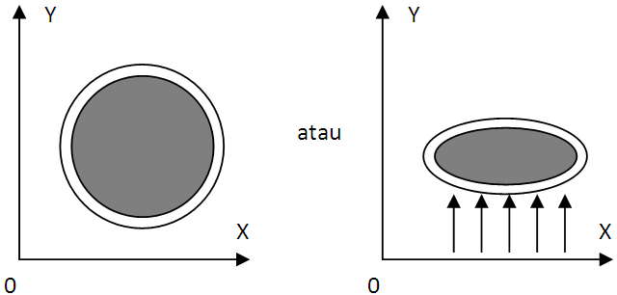
ANALISIS KORELASI DATA TUNGGAL
Apabila bentuk diagram pencar tidak teratur, artinya kenaikan (penurunan) X pada umumnya tidak diikuti oleh naik turunnya Y, maka dikatakan X dan Y tidak berkorelasi
Dengan kata lain, jika naik turunnya variabel X tidak mempengaruhi Y, dikatakan X dan Y bebas, atau tidak ada hubungan atau hubungannya sangat lemah.

Slide 10
ANALISIS KORELASI DATA TUNGGAL
Konsep
Koefisien korelasi digunakan untuk mengukur keeratan hubungan dua peubah (tidak harus memiliki hubungan sebab akibat).
Notasi
Koefisien korelasi dapat ditulis “ ρ_{xy} ” atau disingkat ρ saja.
Koefisien korelasi contoh (bila tidak seluruh anggota populasi diamati) dinotasikan dengan r_{xy} atau r saja
Nilai
Koefisien korelasi mempunyai nilai –1 ≤ ρ_{xy} ≤ +1
Tanda +/ – dari koefisien korelasi sama dengan tanda dari slope

Slide 11
ANALISIS KORELASI DATA TUNGGAL
Sebelum dilakukan analisa regresi, langkah yang biasa ditempuh adalah melakukan analisa korelasi yang ditujukan untuk mengetahui erat tidaknya hubungan antar variabel.
Interpretasi koefisien korelasi untuk mengukur kuatnya hubungan antar variabel tergantung pada asumsi yang digunakan untuk X dan Y. Bila X dan Y bervariasi maka koefisien korelasi akan mengukur “covariability (kesamaan variasi)” antara X dan Y.

Slide 12
ANALISIS KORELASI DATA TUNGGAL
Besarnya koefisien korelasi dinyatakan sebagai
Dalam prakteknya, ρ tidak diketahui tetapi nilainya dapat diestimasi berdasar data sampel. Bila r adalah penduga ρ, dengan r dinyatakan sebagai :

Slide 13
ANALISIS KORELASI DATA TUNGGAL
Rumus 1
r_{xy} = –1, kedua peubah berhubungan kuat tapi berlawanan arah
r_{xy} = +1, kedua peubah berhubungan kuat dan searah
r_{xy} = 0, kedua peubah tidak memiliki hubungan

Slide 14
ANALISIS KORELASI DATA TUNGGAL
Rumus 2
r_{xy} = –1, kedua peubah berhubungan kuat tapi berlawanan arah
r_{xy} = +1, kedua peubah berhubungan kuat dan searah
r_{xy} = 0, kedua peubah tidak memiliki hubungan

Slide 15
ANALISIS KORELASI DATA TUNGGAL
Seberapa besar kontribusi dari X terhadap naik turunnya nilai Y dinyatakan dengan koefisien penentuan (KP).
Misalkan r = 0,9, maka KP = (0,9)² = 0,81 = 81%.
Besarnya sumbngan variabel X terhadap naik turunnya Y adalah 81%, sedangkan 19% disebabkan oleh faktor lainnya.
KP = r²

Slide 16
ANALISIS KORELASI DATA TUNGGAL
Contoh
Berikut ini data persentase kenaikan biaya iklan (X) dan persentase kenaikan hasil penjualan (Y). Hitunglah koefisien korelasi.
X | 1 | 2 | 4 | 5 | 7 | 9 | 10 | 12
Y | 2 | 4 | 5 | 7 | 8 | 10 | 12 | 14

Slide 17
ANALISIS KORELASI DATA TUNGGAL
Jawaban (Rumus 2)
X | Y | X² | Y² | XY
1 | 2 | 1 | 4 | 2
2 | 4 | 4 | 16 | 8
4 | 5 | 16 | 25 | 20
5 | 7 | 25 | 49 | 35
7 | 8 | 49 | 64 | 56
9 | 10 | 81 | 100 | 90
10 | 12 | 100 | 144 | 120
12 | 14 | 144 | 198 | 168
50 | 62 | 420 | 598 | 499

Slide 18
ANALISIS KORELASI DATA TUNGGAL
Jawaban (Rumus 2)

Slide 19
ANALISIS KORELASI DATA TUNGGAL
Jawaban (Rumus 2)
Hubungan antara X dan Y sangat kuat dan positif, artinya kenaikan biaya iklan pada umumnya menaikkan hasil penjualan.
KP = r² = (0,99)² = 0,98 = 98%, artinya sumbangan biaya iklan terhadap naik turunya hasil penjualan adalah 98%, sedangkan sisanya 2% disebabkan oleh faktor-faktor lainnya, seperti harga dan daya beli masyarakat.

Slide 20
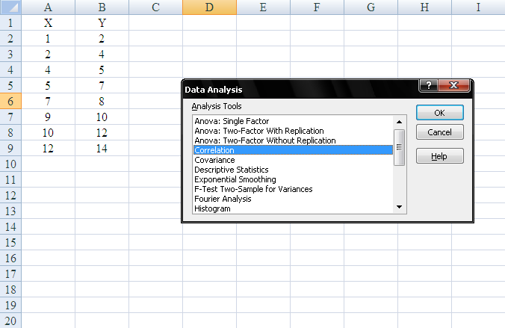
APLIKASI KOMPUTER
Korelasi

Slide 21
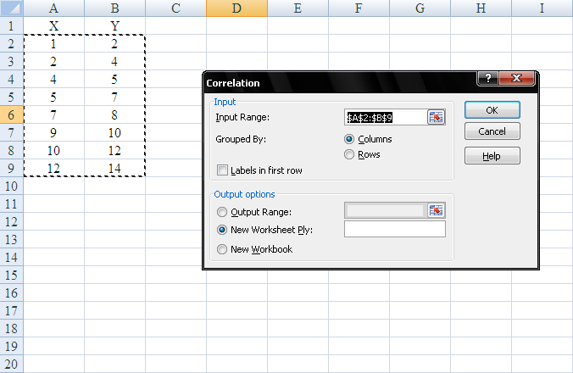
APLIKASI KOMPUTER
Korelasi

Slide 22
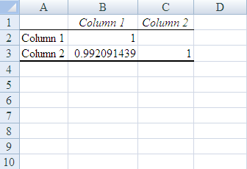
APLIKASI KOMPUTER
Korelasi

Slide 23
Daftar Pustaka
Prof. Dr. Agus Irianto, , “Statistik : Konsep Dasar dan Aplikasinya”, Jakarta, Kencana, 2006
Getut Pramesti, “Aplikasi SPSS 15.0 dalam Model Linier Statistika”, Jakarta, Media Alex Computindo, 2007.
Dr. Ir. Harinaldi, M.Eng, “Prinsip-Prinsip Statistik untuk Teknik dan Sains”,Jakarta, Erlangga, 2005.
Prof. Dr. Sudjana, MA.,MSc., ”Metoda Statistika”, Bandung, Tarsito, 2007
Sudaryono, M.Pd., “Statistika Probabilitas [Teori&Aplikasi]”, Yogyakarta, Andi, 2012.

Slide 24

Terima Kasih

